Slide 1
工业消防
工具包(V2.0)内容讲解
工业事业部 勾茂存

Slide 2
行业工具包
Z
工业消防
通用工具包
公共资料：
包括工业产品技术资料、PPT学习文件、管理制度文件等。
A
B
C
D
钢铁冶金项目
工具包
火力发电厂及
变电站项目
工具包
石油石化项目
工具包
酒厂项目
工具包
说明：截止目前，共发布4个行业工具包，为V1.0版；预计本月更新发布V2.0版。
Notes:
行业解决方案、行业业绩、招投标模板、设备选型配置表、技术交流资料、重点产品技术资料和检验报告、相关行业标准规范、工业消防培训PPT

Slide 3
工具包内容简介
工具包内容简介
工具包内容包括：行业解决方案、行业业绩、招投标模板、设备选型配置表、技术交流资料、重点产品技术资料和检验报告、相关行业标准规范等。
希望各位同事及领导将资料文件传达到个人，并学会查找应用。
工具包内容完善、呈现形式的优化，欢迎提供建议
工业事业部-勾茂存 电话：18611830861 邮箱：goumaocun@jbufa.com

Slide 4
工具包下载
工具包查看及下载方式
电子邮件：工业事业部预计本月将把工具包V2.0版，通过邮件的形式发到各经销商总经理邮箱，由总经理传达到个人。
公司官网：预计本月会将工具包中部分可以公开的文件，放在公司官网上，各位同事及领导可以在官网上进行查看及下载。
暂定网址（参加下页）https://www.jbufa.com/service.html?c1=285&c2=30
其他途径：特殊情况，可通过联系我本人接收工具包文件，联系方式如下
工业事业部-勾茂存 电话：18611830861 邮箱：goumaocun@jbufa.com

Slide 5
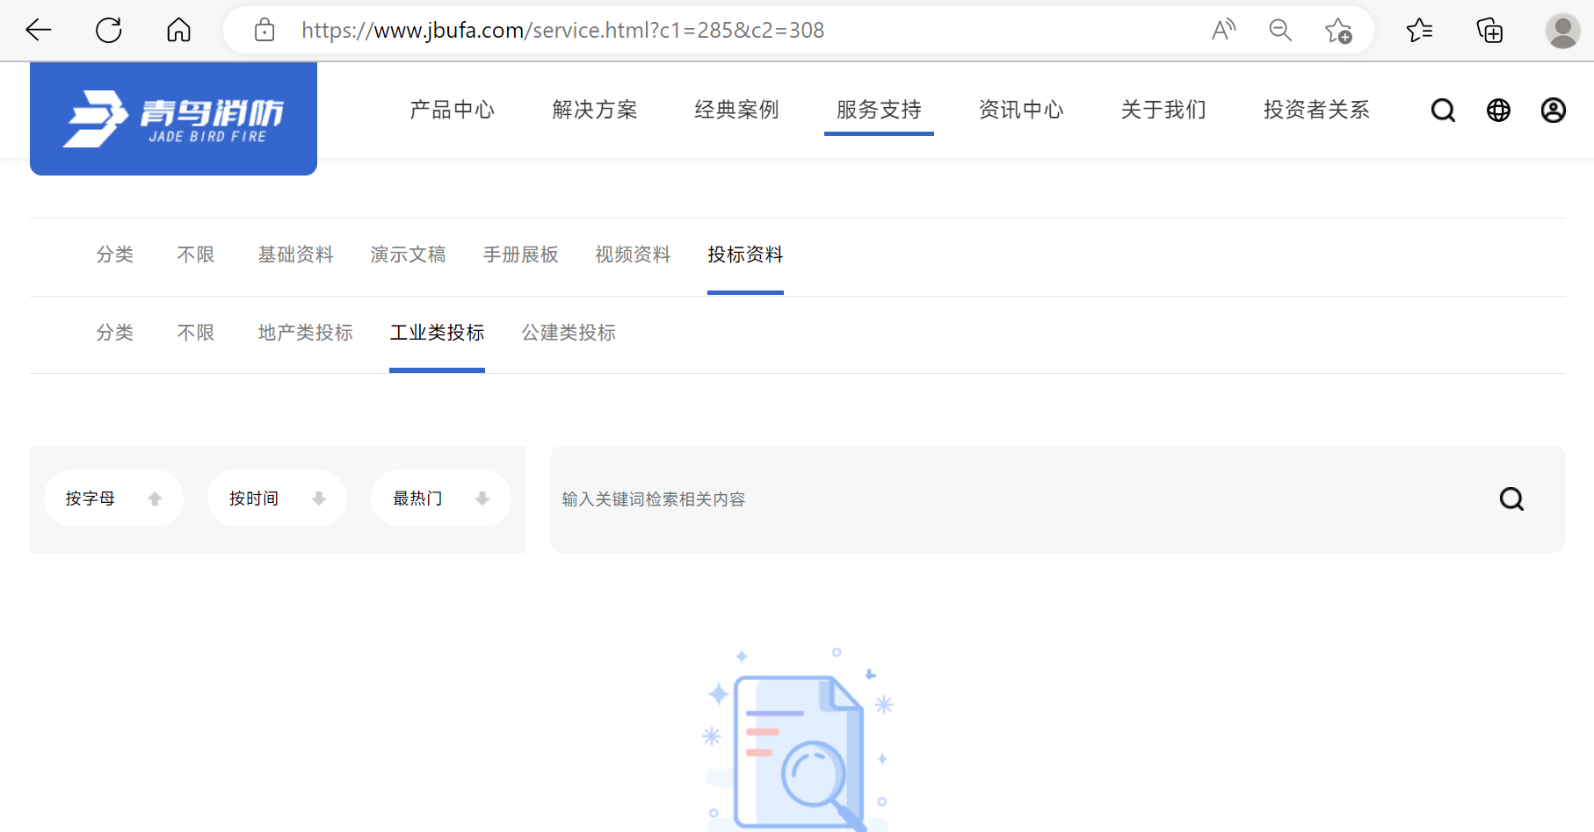
工具包下载
工具包规划位置，内容待后续上传。 路径：官网-服务支持-投标资料-工业类投标

Slide 6
感谢聆听
THANKS

